Slide 1
individualaus ugdymo plano sudarymas ir organizavimas Panevėžio "Saulėtekio" progimnazijoje

Slide 2
Individualaus ugdymo plano sudarymas
Individualų ugdymo planą sudaro spec. pedagogas, remdamasis mokinio PPT rekomendacijomis;
Spec. pedagogo sudarytą individualaus ugdymo planą papildo kiekvienas švietimo pagalbos specialistas, dirbantis su konkrečiu mokiniu;
Individualaus ugdymo planą pasirašo: VGK pirmininkas ir mokinio tėvai, o plano veiksmingumo aptarimą – jį koordinuojantis asmuo (spec. pedagogas) ir mokinio tėvai.

Slide 3
Individualaus ugdymo plano struktūra
Individualaus ugdymo planas
Pagalbos vykdymo rezultatų ir pagalbos veiksmingumo aptarimas (1-2 kartus per metus, pagal poreikį).
Siekiami tikslai ir uždaviniai, švietimo pagalbos teikimo formos ir periodiškumas.

Slide 4
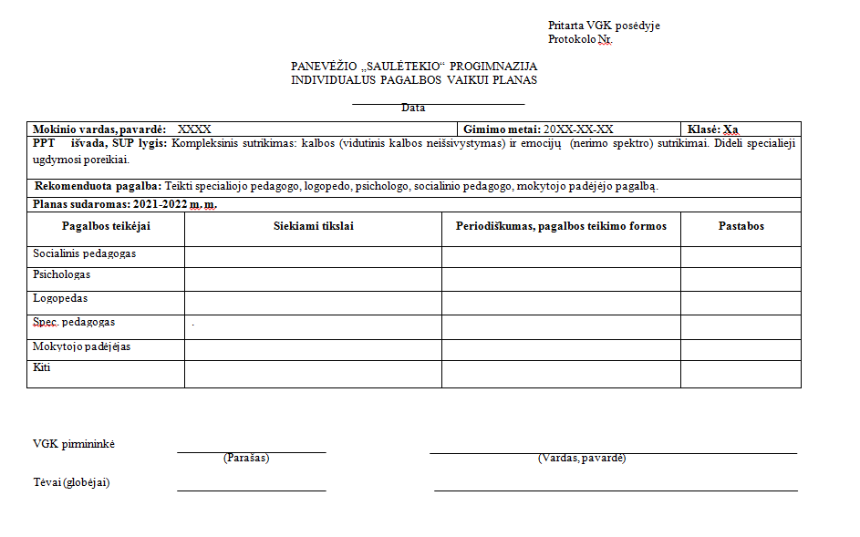
PANEVĖŽIO „SAULĖTEKIO“ PROGIMNAZIJOS
INDIVIDUALUS PAGALBOS VAIKUI PLANAS

Slide 5
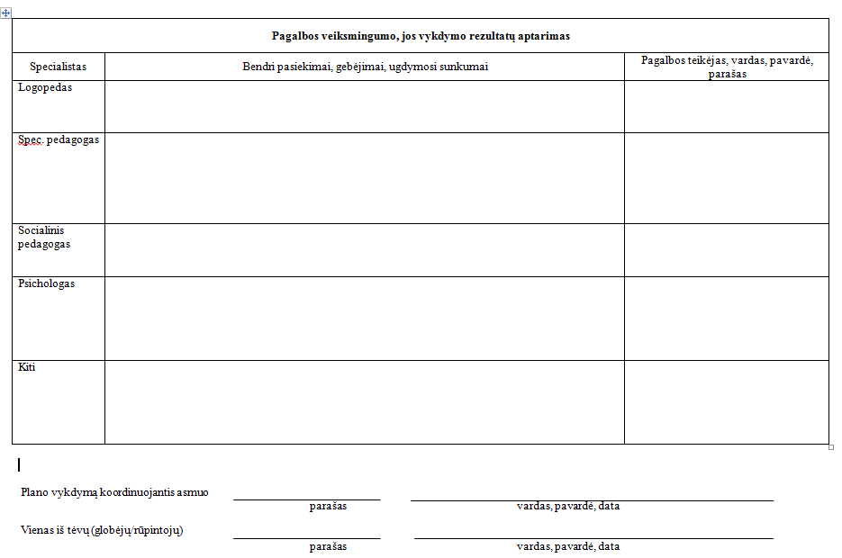
PANEVĖŽIO „SAULĖTEKIO“ PROGIMNAZIJOS
INDIVIDUALUS PAGALBOS VAIKUI PLANAS

Slide 6
PANEVĖŽIO „SAULĖTEKIO“ PROGIMNAZIJOS
INDIVIDUALAUS PAGALBOS VAIKUI PLANO ORGANIZAVIMAS
Sudarius individualų pagalbos vaikui planą, jo vykdymą koordinuoja spec. pedagogas, tai yra:
Esant poreikiui, inicijuoja pokalbius su mokinių tėvais;
Periodiškai teiraujasi kolegų, kaip sekasi įgyvendinti plane išsikeltus tikslus;
Domisi mokinių daroma pažanga ar jos nedarymo priežastimis, esant reikalui apie tai informuoja tėvus, klasės vadovą.
Nuolat bendradarbiauja su dalykų mokytojais dėl SUP mokinių individualių ugdymosi poreikių (supažindina su PPT rekomendacijomis, esant reikalui, jas primena, domisi mokytojo taikomais metodais) ir kt.

